Slide 1
NHẬN DẠNG KÝ TỰ TRONG ẢNH

Slide 2

HELLO!
Đoàn Huỳnh Thiện 15110129
Nguyễn Di Thông 15110383
Ngô Đức Tín 15110140

Slide 3
1. Giới thiệu

Slide 4

Lý do chọn đề tài
Hiện nay, nhận diện các ký tự trong ảnh dường như rất cần thiết và phổ biến.
Do muốn tìm hiểu để mở rộng kiến thức về lĩnh vực này.
$⇒$ Nhóm đã chọn đề tài này để thực hiện.

Slide 5
Lợi ích của đề tài
Hiểu được Machine Learning là gì.
Hiểu được cách một ứng dụng ML hoạt động.

Slide 6
2. Mục tiêu

Slide 7

Nhận dạng được các ký tự trong ảnh.
Output: Based

Slide 8
3. Lý thuyết

Slide 9
Xử lý ảnh
Xử lý hình ảnh là việc chọn lọc những thông tin mong muốn từ những bức ảnh.
Phương pháp cơ bản nhất là loại bỏ những phần thông tin ảnh không mong muốn.

Slide 10
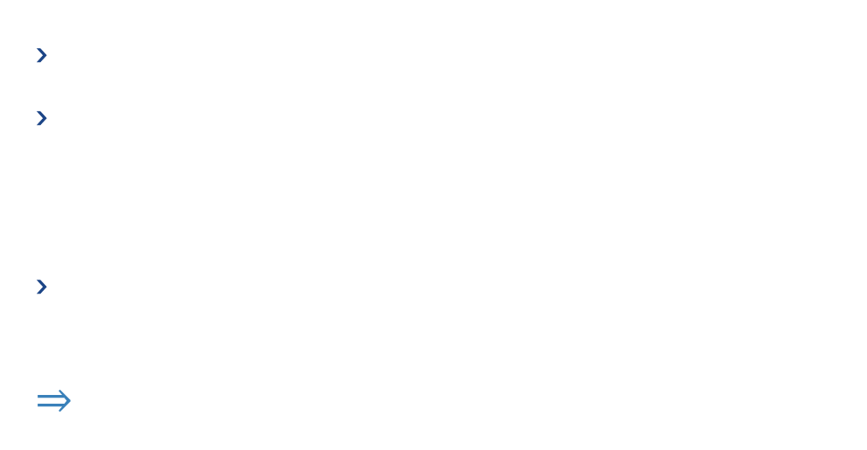
K-Nearest Neighbor
Chuẩn bị training set biết trước label.
Đưa vào một dữ liệu không biết label, KNN sẽ so sánh với dữ liệu trong training set và chọn ra k dữ liệu gần giống nhất.
Trong k dữ liệu đó, kNN sẽ xem xét xem loại nào là loại chiếm đa số.
$⇒$ Đưa ra kết luận.

Slide 11
4. Flowchart

Slide 12
Start
Read Image
Valid?
No
Yes
Preprocessing
Segmentation of Character
Character Recognition
Output
End

Slide 13
5. Block Diagram

Slide 14
Input Image
Preprocessing
Segmentation
Feature Extraction
Recognitation

Slide 15
THANKS!
Any questions?

